Slide 1
บทที่ 8 นโยบายและแผนงานโภชนาการ ตามแผนพัฒนาการสาธารณสุขแห่งชาติ
รายวิชา : 4072801 โภชนศาสตร์สาธารณสุข (Public Health Nutrition)
ผู้สอน: อาจารย์ธนัชพร มุลิกะบุตร

Slide 2
เนื้อหาประจำบท
กรอบยุทธศาสตร์การจัดการด้านอาหารของประเทศไทย
แผนพัฒนาเศรษฐกิจและสังคมแห่งชาติ ฉบับที่ 12 พ.ศ. 2560 – 2564
ตัวชี้วัดและระบบงานโภชนาการของไทย

Slide 3
1. กรอบยุทธศาสตร์ การจัดการด้านอาหารของประเทศไทย

Slide 4
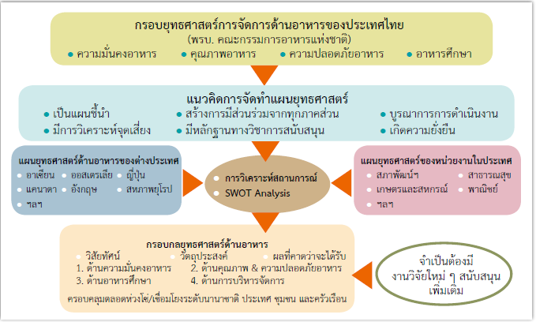
กรอบยุทธศาสตร์การจัดการด้านอาหารของประเทศไทย
คณะกรรมการอาหารแห่งชาติ.

Slide 5
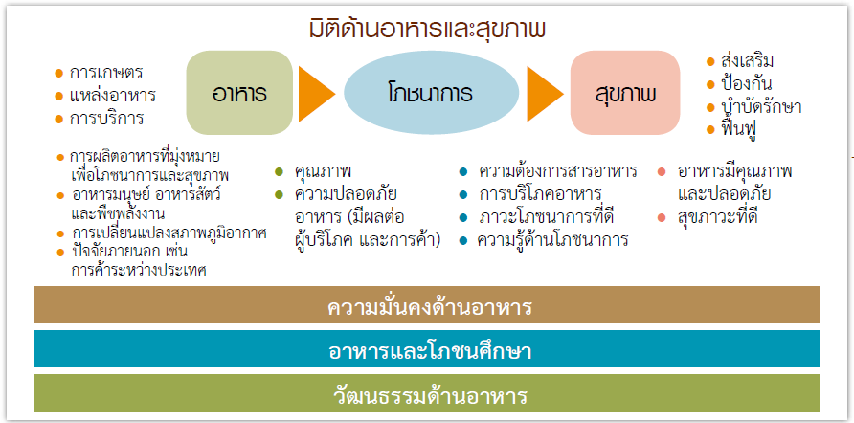
มิติด้านอาหารและสุขภาพ
คณะกรรมการอาหารแห่งชาติ.

Slide 6
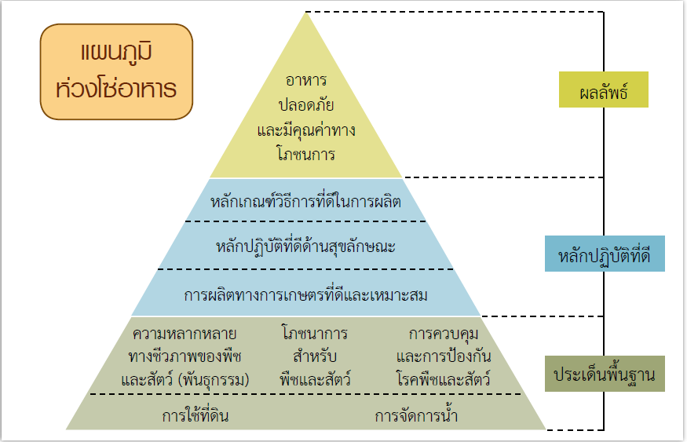
แผนภูมิห่วงโซ่อาหาร
คณะกรรมการอาหารแห่งชาติ.

Slide 7
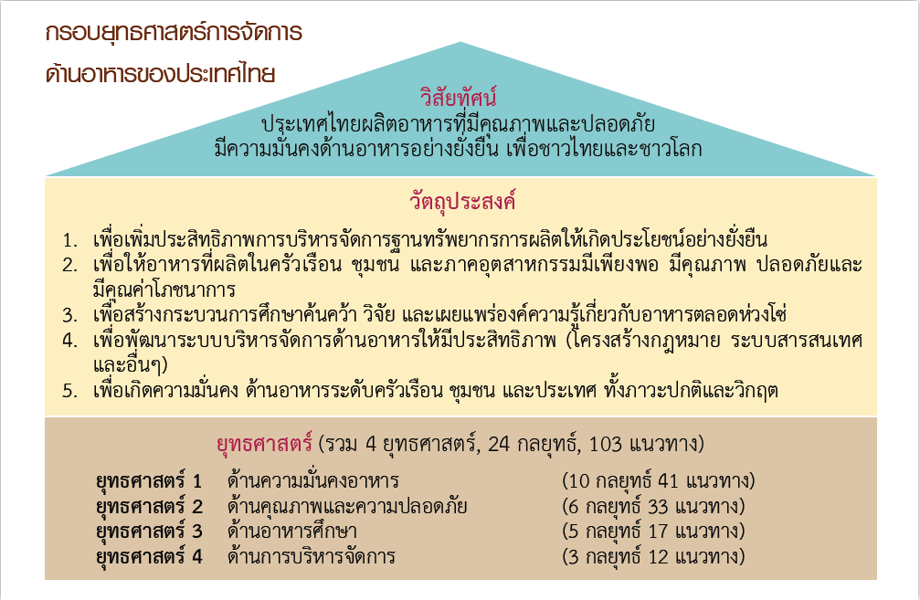
1. กรอบยุทธศาสตร์การจัดการด้านอาหารของประเทศไทยฉบับที่ 1 พ.ศ. 2555-2559
คณะกรรมการอาหารแห่งชาติ.

Slide 8
1. กรอบยุทธศาสตร์การจัดการด้านอาหารของประเทศไทยฉบับที่ 1 พ.ศ. 2555-2559
กำหนดประเด็นยุทธศาสตร์การจัดการด้านอาหารของประเทศไทย เป็น 4 ยุทธศาสตร์ ดังนี้
ยุทธศาสตร์ที่ 1 ด้านความมั่นคงอาหาร
ยุทธศาสตร์ที่ 2 ด้านคุณภาพและความปลอดภัยอาหาร
ยุทธศาสตร์ที่ 3 ด้านอาหารศึกษา
ยุทธศาสตร์ที่ 4 ด้านการบริหารจัดการ
คณะกรรมการอาหารแห่งชาติ.

Slide 9
1. กรอบยุทธศาสตร์การจัดการด้านอาหารของประเทศไทยฉบับที่ 1 พ.ศ. 2555-2559
ยุทธศาสตร์ที่ 1 ด้านความมั่นคงอาหาร
หลักการ :
เพื่อให้ประเทศไทยมีความมั่นคงด้านอาหารอย่างยั่งยืน บริหารจัดการทรัพยากร เพื่อการผลิตอาหารอย่างมีประสิทธิภาพโดยการมีส่วนร่วมของทุกภาคส่วน
คณะกรรมการอาหารแห่งชาติ.

Slide 10
1. กรอบยุทธศาสตร์การจัดการด้านอาหารของประเทศไทยฉบับที่ 1 พ.ศ. 2555-2559
ยุทธศาสตร์ที่ 1 ด้านความมั่นคงอาหาร
เร่งรัดปฏิรูปการถือครองที่ดินและการคุ้มครองพื้นที่การเกษตร
จัดการทรัพยากรน้ำและดิน เพื่อการเกษตรและป่าชุมชน
สร้างความสมดุลระหว่างพืชอาหารกับพืชพลังงาน
พัฒนาประสิทธิภาพการผลิตอาหาร
ส่งเสริมการเข้าถึงอาหารในระดับชุมชนและครัวเรือน
ส่งเสริมการเข้าถึงอาหารในระดับชุมชนและครัวเรือน
ปรับปรุงและพัฒนาระบบโลจิสติกส์ด้านสินค้าเกษตรและอาหาร
สร้างความร่วมมือระหว่างภาครัฐ เอกชน และภาคประชาชนในการรักษาความมั่นคงด้านอาหาร
วิจัยและพัฒนาเทคโนโลยีและนวัตกรรมตลอดห่วงโซ่อาหาร
จัดระบบเพื่อรองรับความมั่นคงด้านอาหารในภาวะวิกฤติ
คณะกรรมการอาหารแห่งชาติ.

Slide 11
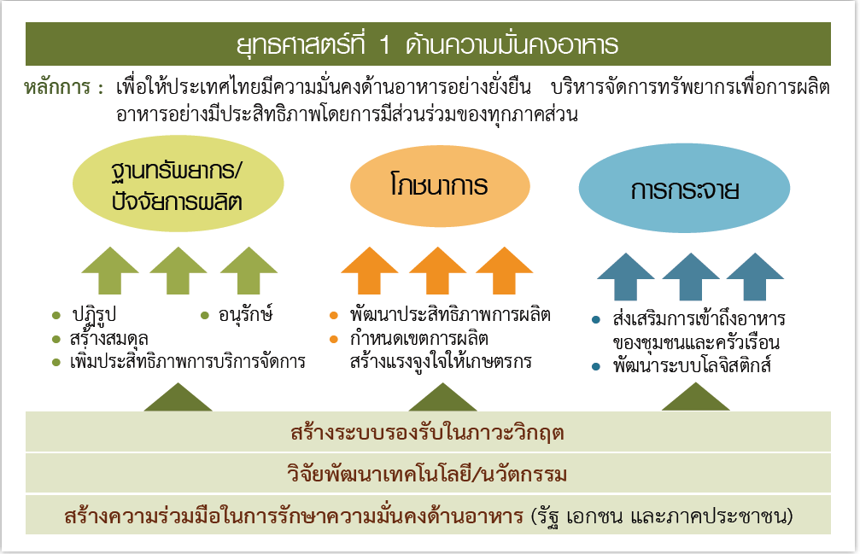
ยุทธศาสตร์ที่ 1 ด้านความมั่นคงอาหาร
คณะกรรมการอาหารแห่งชาติ.

Slide 12
1. กรอบยุทธศาสตร์การจัดการด้านอาหารของประเทศไทยฉบับที่ 1 พ.ศ. 2555-2559
ยุทธศาสตร์ที่ 2 ด้านคุณภาพและความปลอดภัยด้านอาหาร
หลักการ :
ดูแลคุณภาพและความปลอดภัยอาหารในห่วงโซ่อาหาร เพื่อการคุ้มครองผู้บริโภค และการค้าทั้งในและต่างประเทศ ซึ่งเป็นพื้นฐานของการแก้ไขปัญหาความยากจนของเกษตรกรและผู้ที่เกี่ยวข้อง
คณะกรรมการอาหารแห่งชาติ.

Slide 13
1. กรอบยุทธศาสตร์การจัดการด้านอาหารของประเทศไทยฉบับที่ 1 พ.ศ. 2555-2559
ยุทธศาสตร์ที่ 2 ด้านคุณภาพและความปลอดภัยด้านอาหาร
สร้างมาตรฐานด้านความปลอดภัยอาหารให้เป็นมาตรฐานเดียวและส่งเสริมการบังคับใช้
พัฒนาการผลิตสินค้าเกษตรขั้นต้น (Primary Product) ให้มีคุณภาพและความปลอดภัยตามมาตรฐาน และคุณค่าทางโภชนาการเพิ่มขึ้น
เสริมสร้างความเข้มแข็งภาคการผลิตในระดับชุมชน (Community based) เพื่อป้องกันการสูญเสีย และเพิ่มมูลค่าเบื้องต้นให้กับผลผลิต
เสริมสร้างความเข้มแข็งภาคการผลิตในระดับอุตสาหกรรม (Industrial based) ทุกระดับ
ส่งเสริมการค้าและการตลาดผลิตภัณฑ์มาตรฐานทั้งที่มาจากการผลิตในระดับชุมชนและอุตสาหกรรม
เสริมสร้างความเข้มแข็งในการควบคุมคุณภาพและความปลอดภัยของอาหารของประเทศ
คณะกรรมการอาหารแห่งชาติ.

Slide 14
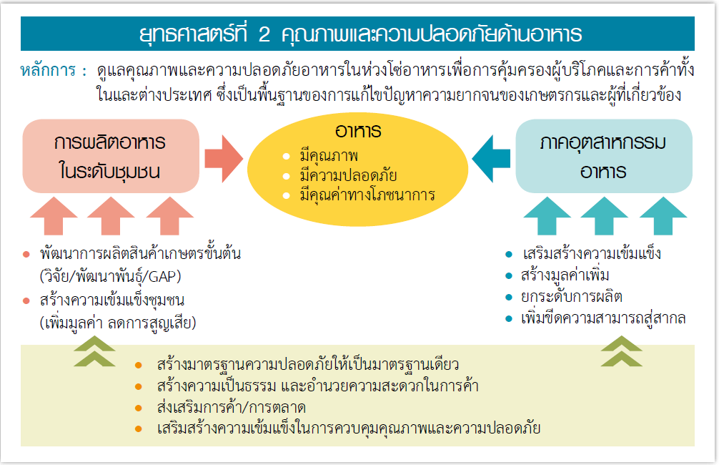
ยุทธศาสตร์ที่ 2 คุณภาพและความปลอดภัยด้านอาหาร
คณะกรรมการอาหารแห่งชาติ.

Slide 15
1. กรอบยุทธศาสตร์การจัดการด้านอาหารของประเทศไทยฉบับที่ 1 พ.ศ. 2555-2559
ยุทธศาสตร์ที่ 3 ด้านอาหารศึกษา
หลักการ :
เน้นกระบวนการส่งเสริมพัฒนา และวิจัยเพื่อให้เกิดความรู้ ความตระหนักในการใช้ทรัพยากรเพื่อผลิต และกระจายอาหารในห่วงโซ่อาหาร ตลอดจนพฤติกรรมที่พึงประสงค์ในการบริโภคอาหาร
คณะกรรมการอาหารแห่งชาติ.

Slide 16
1. กรอบยุทธศาสตร์การจัดการด้านอาหารของประเทศไทยฉบับที่ 1 พ.ศ. 2555-2559
ยุทธศาสตร์ที่ 3 ด้านอาหารศึกษา
ส่งเสริมให้เกิดความร่วมมือและบูรณาการของหน่วยงานที่เกี่ยวข้องทุกภาคส่วนในเรื่องอาหารศึกษา
สนับสนุนให้มีการวิจัยที่สามารถนำไปประยุกต์ใช้ด้านอาหารได้
ให้มีการจัดการองค์ความรู้ในเรื่องอาหารศึกษาและเผยแพร่ความรู้ทุกรูปแบบอย่างต่อเนื่อง
ส่งเสริมให้เกษตรกรและชุมชนมีความรู้ด้านอาหารศึกษาอย่างเหมาะสม
ส่งเสริมพฤติกรรมการบริโภคที่เหมาะสมของบุคคลและชุมชน
ส่งเสริมพฤติกรรมการบริโภคที่เหมาะสมของบุคคลและชุมชน
คณะกรรมการอาหารแห่งชาติ.

Slide 17
1. กรอบยุทธศาสตร์การจัดการด้านอาหารของประเทศไทยฉบับที่ 1 พ.ศ. 2555-2559
ยุทธศาสตร์ที่ 3 ด้านอาหารศึกษา
กลยุทธ์ที่ 5 ส่งเสริมพฤติกรรมการบริโภคที่เหมาะสมของบุคคลและชุมชน
เป้าหมาย :
บุคคลมีความรู้ ความเข้าใจในการเป็นผู้ผลิตอาหารที่มีคุณภาพ ปลอดภัย
และเป็นผู้เลือกซื้อ เลือกบริโภคอาหารที่เหมาะสมตามวัยและสภาวะต่าง ๆ และชุมชน
มีภาวะแวดล้อมที่เกื้อหนุนการบริโภคอาหารที่ดี
คณะกรรมการอาหารแห่งชาติ.

Slide 18
1. กรอบยุทธศาสตร์การจัดการด้านอาหารของประเทศไทยฉบับที่ 1 พ.ศ. 2555-2559
ยุทธศาสตร์ที่ 3 ด้านอาหารศึกษา
กลยุทธ์ที่ 5 ส่งเสริมพฤติกรรมการบริโภคที่เหมาะสมของบุคคลและชุมชน
แนวทางดำเนินงาน :
ส่งเสริมบทบาทของบุคลากรในท้องถิ่น ในการพัฒนาพฤติกรรมการบริโภคที่เหมาะสมของประชาชน เช่น ผู้นำชุมชน ปราชญ์ชาวบ้าน เกษตรกรดีเด่น อาสาสมัครสาธารณสุขประจำหมู่บ้าน เป็นต้น
ส่งเสริมให้มีกิจกรรม โครงการ ในการแก้ไขปัญหาด้านพฤติกรรมการบริโภคที่เหมาะสมทั้งในเมืองและในท้องถิ่น เน้นการสร้างบทบาทของโรงเรียนและชุมชน
คณะกรรมการอาหารแห่งชาติ.

Slide 19
1. กรอบยุทธศาสตร์การจัดการด้านอาหารของประเทศไทยฉบับที่ 1 พ.ศ. 2555-2559
ยุทธศาสตร์ที่ 3 ด้านอาหารศึกษา
กลยุทธ์ที่ 5 ส่งเสริมพฤติกรรมการบริโภคที่เหมาะสมของบุคคลและชุมชน
แนวทางดำเนินงาน :
เพิ่มช่องทางและประสิทธิภาพการสื่อสารและการศึกษาเพื่อส่งเสริมให้ผู้บริโภคมีจิตสำนึกและพฤติกรรมการบริโภคที่ให้ความสำคัญกับคุณภาพชีวิตและการหาข้อมูลความรู้เพื่อการบริโภคที่เหมาะสมกับภาวะสุขภาพของตน
มีการพัฒนาเครื่องชี้วัดพฤติกรรมการบริโภคที่เหมาะสม
คณะกรรมการอาหารแห่งชาติ.

Slide 20
1. กรอบยุทธศาสตร์การจัดการด้านอาหารของประเทศไทยฉบับที่ 1 พ.ศ. 2555-2559
ยุทธศาสตร์ที่ 3 ด้านอาหารศึกษา
กลยุทธ์ที่ 5 ส่งเสริมพฤติกรรมการบริโภคที่เหมาะสมของบุคคลและชุมชน
แนวทางดำเนินงาน :
ส่งเสริมสนับสนุนให้มีการประเมินภาวะโภชนาการ อันเป็นผลของพฤติกรรมการบริโภคและพฤติกรรมสุขภาพที่ไม่เหมาะสม เพื่อแก้ไขภาวะโภชนาการที่ไม่ปกติ
คณะกรรมการอาหารแห่งชาติ.

Slide 21
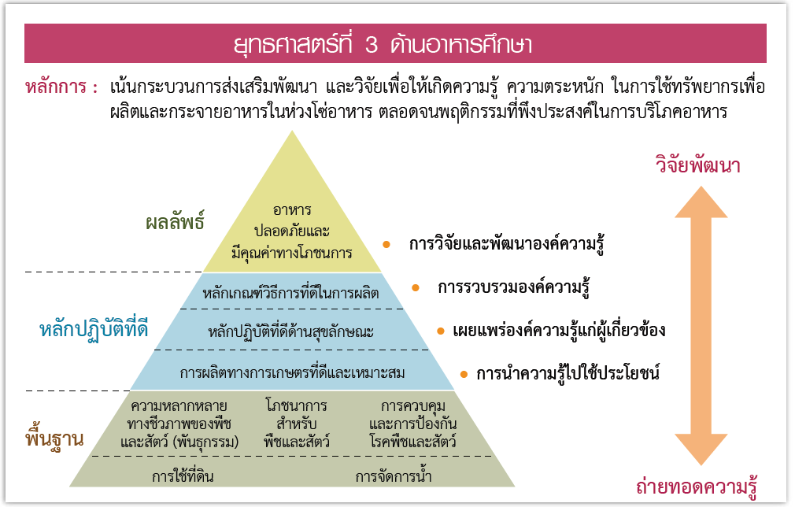
ยุทธศาสตร์ที่ 3 ด้านอาหารศึกษา
คณะกรรมการอาหารแห่งชาติ.

Slide 22
1. กรอบยุทธศาสตร์การจัดการด้านอาหารของประเทศไทยฉบับที่ 1 พ.ศ. 2555-2559
ยุทธศาสตร์ที่ 4 ด้านการบริหารจัดการ
ปรับปรุงและเสริมความเข้มแข็งโครงสร้างองค์กรในห่วงโซ่
พัฒนาและปรับปรุงกฎหมายในห่วงโซ่
การพัฒนาฐานข้อมูลและการจัดการ
คณะกรรมการอาหารแห่งชาติ.

Slide 23
1. กรอบยุทธศาสตร์การจัดการด้านอาหารของประเทศไทยฉบับที่ 1 พ.ศ. 2555-2559
ยุทธศาสตร์ที่ 4 ด้านการบริหารจัดการ
หลักการ :
พัฒนาการจัดการด้านอาหารของประเทศตลอดทั้งห่วงโซ่อาหารอย่างเป็นระบบ ให้มีความเหมาะสม สร้างความเข้มแข็งของการดำเนินงานทุกภาคส่วน ให้สามารถรองรับการเปลี่ยนแปลงของกระแสโลกาภิวัตน์ รองรับภัยคุกคามต่าง ๆ ได้อย่างมีประสิทธิภาพ ประสิทธิผล และสอดคล้องกับกติกาการค้าสากล
คณะกรรมการอาหารแห่งชาติ.

Slide 24
ยุทธศาสตร์ที่ 4 ด้านการบริหารจัดการ
คณะกรรมการอาหารแห่งชาติ.

Slide 25
1. กรอบยุทธศาสตร์การจัดการด้านอาหารของประเทศไทยฉบับที่ 1 พ.ศ. 2555-2559
วันอาทิตย์ที่ 22 กรกฎาคม พ.ศ.2561 ได้รายงานผลการดำเนินงานของหน่วยงานต่างๆ ภายใต้กรอบยุทธศาสตร์การจัดการด้านอาหารของประเทศไทย ฉบับที่ 1 (พ.ศ.2555-2559)
ประเด็นที่มีความสำคัญแต่ยังไม่สามารถบรรลุตามเจตนารมณ์ที่ตั้งไว้
การบูรณาการการทำงานยังไม่มุ่งผลสัมฤทธิ์ร่วมกัน และขาดรายละเอียดของเป้าหมายและตัวชี้วัดร่วมที่สำคัญ
สภาพเศรษฐกิจ สังคม วัฒนธรรมและสิ่งแวดล้อม มีการเปลี่ยนแปลงจากเดิมอย่างต่อเนื่อง อีกทั้งมีภัยคุกคามใหม่ๆ เกิดขึ้น
วิชัย เทียนถาวร, 2561

Slide 26
กรอบยุทธศาสตร์การจัดการด้านอาหาร ของประเทศไทย ฉบับที่ 2 (พ.ศ. 2561 - 2579)
ได้จัดทำขึ้นบนพื้นฐานของกรอบยุทธศาสตร์การจัดการด้านอาหารของประเทศไทย ฉบับที่ 1 พ.ศ.2555-2559
ปรับปรุงต่อยอดในแต่ละยุทธศาสตร์และกลยุทธ์ใหม่ จุดเน้นหลักการสำคัญ 5 เรื่อง คือ สอดรับกับ
แผนพัฒนาเศรษฐกิจและสังคมแห่งชาติ ฉบับที่ 12 (พ.ศ.2560-2564)
ซึ่งแปลงมาจาก วิสัยทัศน์ประเทศไทยภายใต้ยุทธศาสตร์ชาติ 20 ปี พ.ศ.2560-2579 คือ ประเทศไทย “มั่นคง มั่งคั่ง ยั่งยืน” เป็นประเทศพัฒนาแล้ว
ด้านการพัฒนาตาม “หลักปรัชญาเศรษฐกิจพอเพียง” และสอดรับกับนโยบายการปรับโครงสร้างประเทศไทยไปสู่ประเทศไทย 4.0
โดยคำนึงถึงการมีส่วนร่วมขับเคลื่อนไปสู่การพัฒนาตามสาระการพัฒนาที่ยั่งยืนของสหประชาชาติ (Sustainable Development Goals: SDGs)
โดยเชื่อมร้อยกับเป้าหมายการเกษตร อาหารโภชนาการ สุขภาพ และสอดประสานกันตลอดห่วงโซ่เป็นองค์รวมนำไปสู่ความอยู่ดีมีสุข ยั่งยืน มั่นคง และมั่งคั่ง
วิชัย เทียนถาวร, 2561

Slide 27
กรอบยุทธศาสตร์การจัดการด้านอาหาร ของประเทศไทย ฉบับที่ 2 (พ.ศ. 2561 - 2579)
มีการวิเคราะห์สรุปประเด็นท้าทายเพื่อการพัฒนาพบประเด็นท้าทายสำคัญที่อาจมีผลกระทบในห่วงโซ่อาหารในอนาคต ต้องกำหนดเป็นยุทธศาสตร์หรือกลยุทธ์ คือ
1.ประเด็นท้าทายฐานทรัพยากรธรรมชาติ
ประเทศท้าทายด้านทรัพยากรมนุษย์
ประเด็นท้าทายด้านผู้บริโภค
ประเด็นท้าทายด้านคุณภาพและความปลอดภัยของสินค้าเกษตรและอาหาร
5.ประเด็นท้าทายด้านเทคโนโลยี องค์ความรู้และนวัตกรรมในภาคผลิต
ประเด็นท้าทายด้านการสื่อสารและการเลื่อนไหลของกระแสวัฒนธรรมโลก
ประเด็นท้าทายด้านการเปลี่ยนแปลงภูมิอากาศที่รุนแรง
ประเด็นท้าทายด้านธรรมาภิบาล
ประเด็นท้าทายในการบรรลุเป้าหมายการพัฒนาอย่างยั่งยืนของสหประชาชาติ
วิชัย เทียนถาวร, 2561

Slide 28
2. แผนพัฒนาเศรษฐกิจและสังคมแห่งชาติ ฉบับที่ 12 พ.ศ. 2560 – 2564

Slide 29
2. แผนพัฒนาเศรษฐกิจและสังคมแห่งชาติ ฉบับที่ 12 พ.ศ. 2560 – 2564
สำนักงานคณะกรรมการพัฒนาการเศรษฐกิจและสังคมแห่งชาติ www.nesdb.go.th

Slide 30
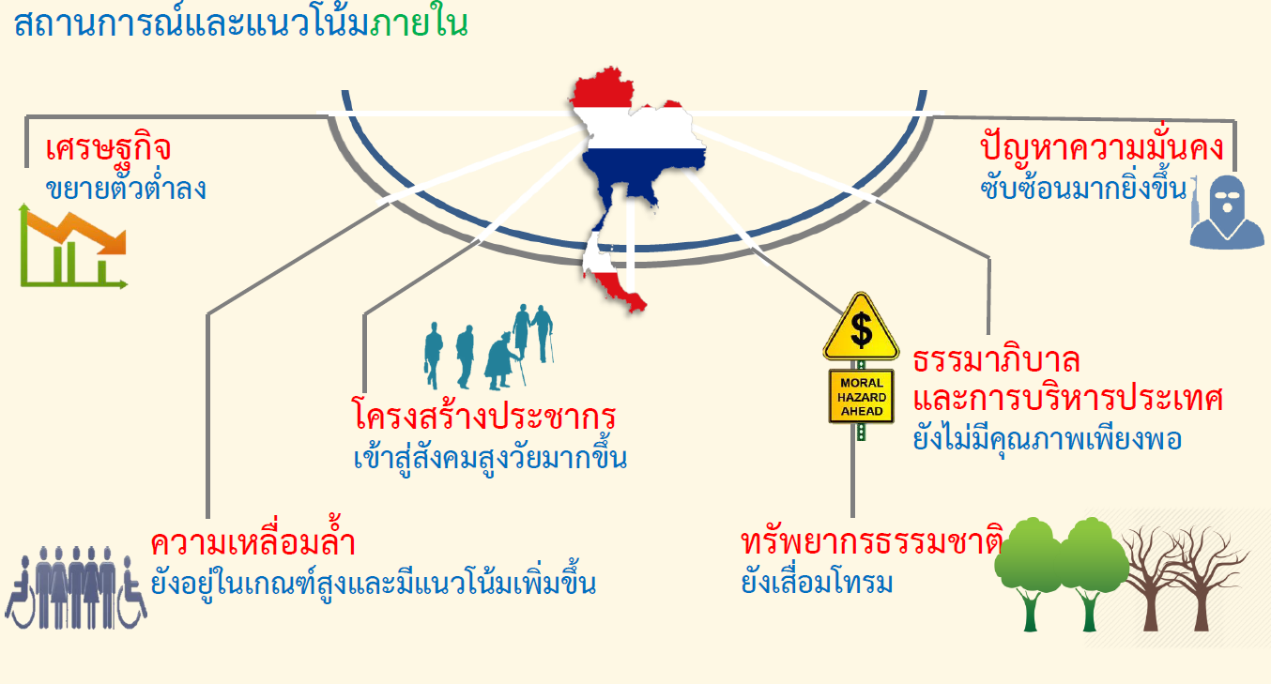
2. แผนพัฒนาเศรษฐกิจและสังคมแห่งชาติ ฉบับที่ 12 พ.ศ. 2560 – 2564
สำนักงานคณะกรรมการพัฒนาการเศรษฐกิจและสังคมแห่งชาติ www.nesdb.go.th

Slide 31
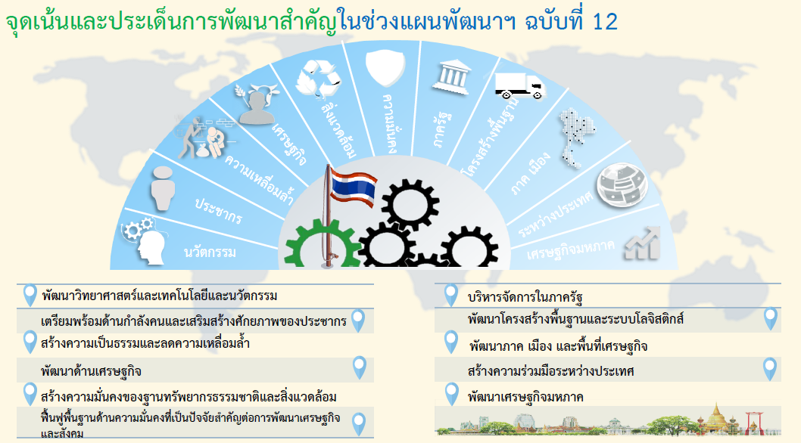
2. แผนพัฒนาเศรษฐกิจและสังคมแห่งชาติ ฉบับที่ 12 พ.ศ. 2560 – 2564
สำนักงานคณะกรรมการพัฒนาการเศรษฐกิจและสังคมแห่งชาติ www.nesdb.go.th

Slide 32
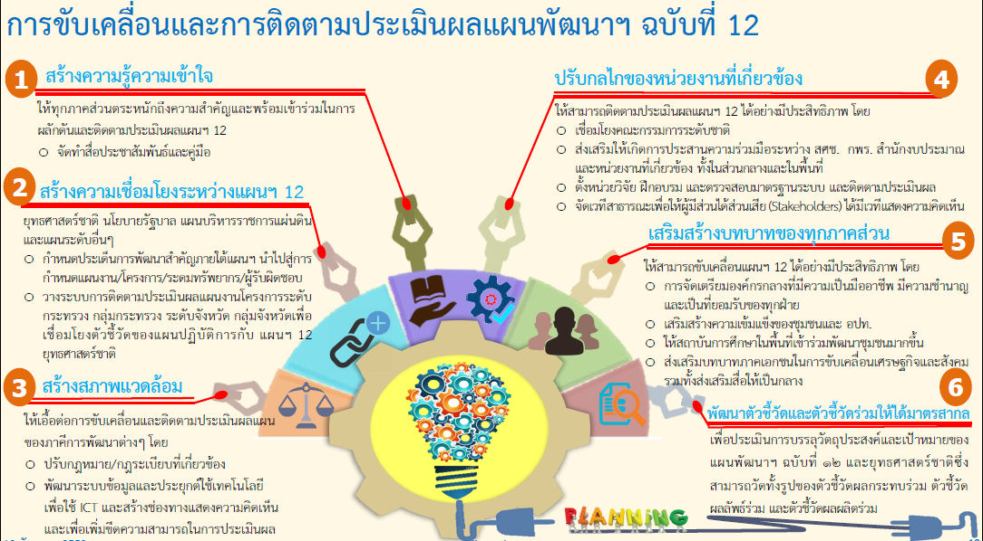
2. แผนพัฒนาเศรษฐกิจและสังคมแห่งชาติ ฉบับที่ 12 พ.ศ. 2560 – 2564
สำนักงานคณะกรรมการพัฒนาการเศรษฐกิจและสังคมแห่งชาติ www.nesdb.go.th

Slide 33
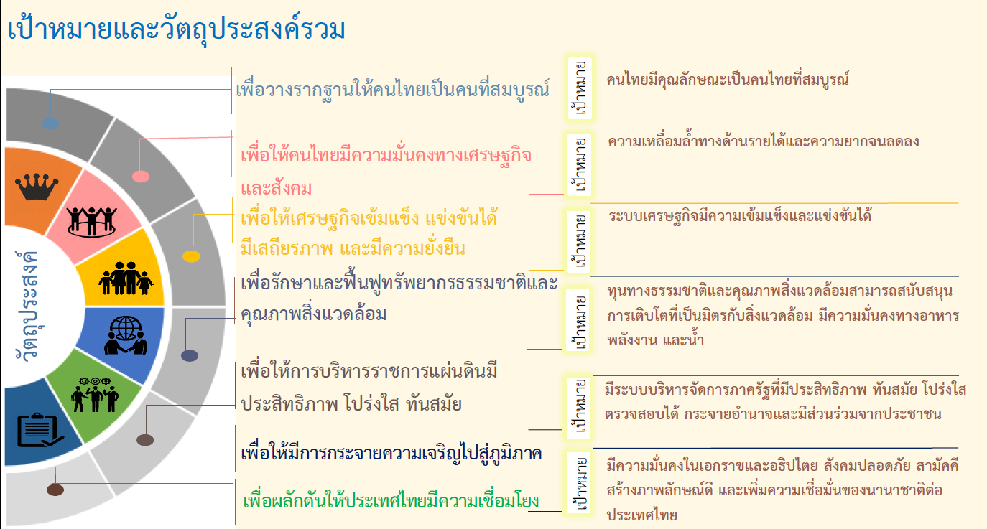
2. แผนพัฒนาเศรษฐกิจและสังคมแห่งชาติ ฉบับที่ 12 พ.ศ. 2560 – 2564
สำนักงานคณะกรรมการพัฒนาการเศรษฐกิจและสังคมแห่งชาติ www.nesdb.go.th

Slide 34
2. แผนพัฒนาเศรษฐกิจและสังคมแห่งชาติ ฉบับที่ 12 พ.ศ. 2560 – 2564
สำนักงานคณะกรรมการพัฒนาการเศรษฐกิจและสังคมแห่งชาติ www.nesdb.go.th

Slide 35
2. แผนพัฒนาเศรษฐกิจและสังคมแห่งชาติ ฉบับที่ 12 พ.ศ. 2560 – 2564
ในบทเรียนนี้จะขอกล่าวถึงยุทธศาสตร์ที่เกี่ยวข้องกับงานสาธารณสุข ได้แก่
ยุทธศาสตร์ที่ 1 การเสริมสร้างและพัฒนาศักยภาพทุนมนุษย์
ยุทธศาสตร์ที่ 2 การสร้างความเป็นธรรมและลดความเหลื่อมล้ำในสังคม
ยุทธศาสตร์ที่ 4 การเติบโตที่เป็นมิตรกับสิ่งแวดล้อมเพื่อการพัฒนาอย่างยั่งยืน
ยุทธศาสตร์ที่ 5 การเสริมสร้างความมั่นคงแห่งชาติเพื่อการพัฒนาประเทศสู่ความมั่งคั่งและยั่งยืน
ยุทธศาสตร์ที่ 8 การพัฒนาวิทยาศาสตร์ เทคโนโลยี วิจัย และนวัตกรรม
ยุทธศาสตร์ที่ 9 การพัฒนาภาค เมือง และพื้นที่เศรษฐกิจ
สำนักงานคณะกรรมการพัฒนาการเศรษฐกิจและสังคมแห่งชาติ www.nesdb.go.th

Slide 36
2. แผนพัฒนาเศรษฐกิจและสังคมแห่งชาติ ฉบับที่ 12 พ.ศ. 2560 – 2564
ยุทธศาสตร์ที่ 1 การเสริมสร้างและพัฒนาศักยภาพทุนมนุษย์
เป้าหมายในการพัฒนา | ตัวชี้วัด
1. คนไทยส่วนใหญ่มีทัศนคติและพฤติกรรมตามบรรทัดฐานที่ดีของสังคมเพิ่มขึ้น | 1.1 ประชากรอายุ ๑๓ ปีขึ้นไปมีกิจกรรมการปฏิบัติตนที่สะท้อนการมีคุณธรรม จริยธรรมเพิ่มขึ้น 1.2 คดีอาญามีสัดส่วนลดลง
2. คนในสังคมไทยทุกช่วงวัยมีทักษะ ความรู้ และความสามารถเพิ่มขึ้น | 2.1 เด็กมีพัฒนาการสมวัยไม่น้อยกว่าร้อยละ 85 2.2 คะแนน IQ เฉลี่ยไม่ต่ำกว่าเกณฑ์มาตรฐาน 2.3 เด็กร้อยละ 70 มีคะแนน EQ ไม่ต่ำกว่าเกณฑ์มาตรฐาน 2.4 ผู้เรียนในระบบทวิภาคีเพิ่มขึ้นเฉลี่ยร้อยละ 30 ต่อปี 2.5 ผู้ที่ได้รับการรับรองคุณวุฒิวิชาชีพและผู้ผ่านการทดสอบมาตรฐานฝีมือแรงงานแห่งชาติเพิ่มขึ้น 2.6 การออมส่วนบุคคลต่อรายได้พึงจับจ่ายใช้สอยเพิ่มขึ้น 2.7 การมีงานทาของผู้สูงอายุ (อายุ 60 – 69 ปี) เพิ่มขึ้น
สำนักงานคณะกรรมการพัฒนาการเศรษฐกิจและสังคมแห่งชาติ www.nesdb.go.th

Slide 37
2. แผนพัฒนาเศรษฐกิจและสังคมแห่งชาติ ฉบับที่ 12 พ.ศ. 2560 – 2564
ยุทธศาสตร์ที่ 1 การเสริมสร้างและพัฒนาศักยภาพทุนมนุษย์
เป้าหมายในการพัฒนา | ตัวชี้วัด
3.คนไทยได้รับการศึกษาที่มีคุณภาพสูงตามมาตรฐานสากล และสามารถเรียนรู้ด้วยตนเองอย่างต่อเนื่อง | 3.1 ผลคะแนนสอบ PISA ในแต่ละวิชาไม่ต่ำกว่า 500 3.2 การใช้อินเทอร์เน็ตเพื่อการอ่านหาความรู้เพิ่มขึ้น 3.3 การอ่านของคนไทยเพิ่มขึ้นเป็นร้อยละ 85 3.4 แรงงานที่ขอเทียบโอนประสบการณ์และความรู้เพื่อขอรับวุฒิ ปวช. และ ปวส.เพิ่มขึ้นเฉลี่ยร้อยละ 20 ต่อปี
4. คนไทยมีสุขภาวะที่ดีขึ้น | 4.1 ประชากรอายุ 15 – 79 ปีมีภาวะน้าหนักเกินลดลง 4.2 การตายจากอุบัติเหตุทางถนนต่ำกว่า 18 คน ต่อประชากรแสนคน 4.3 ประชาชนเล่นกีฬาและเข้าร่วมกิจกรรมนันทนาการเพิ่มขึ้น 4.4 อัตราการฆ่าตัวตายสำเร็จต่อประชากรแสนคนลดลง 4.5 การคลอดในผู้หญิงกลุ่มอายุ 15-19ปี ลดลง 4.6 รายจ่ายสุขภาพทั้งหมดไม่เกินร้อยละ 5 ของผลิตภัณฑ์มวลรวมในประเทศ 4.7 ผู้สูงอายุที่อาศัยในบ้านที่มีสภาพแวดล้อมที่เหมาะสมเป็นร้อยละ 20
สำนักงานคณะกรรมการพัฒนาการเศรษฐกิจและสังคมแห่งชาติ www.nesdb.go.th

Slide 38
2. แผนพัฒนาเศรษฐกิจและสังคมแห่งชาติ ฉบับที่ 12 พ.ศ. 2560 – 2564
ยุทธศาสตร์ที่ 1 การเสริมสร้างและพัฒนาศักยภาพทุนมนุษย์
เป้าหมายในการพัฒนา | ตัวชี้วัด
5. สถาบันทางสังคมมีความเข้มแข็งและมีส่วนร่วมในการพัฒนาประเทศเพิ่มขึ้นโดยเฉพาะสถาบันครอบครัว สถาบันการศึกษาสถาบันทางศาสนา ชุมชน สื่อมวลชน และภาคเอกชน | 5.1 ดัชนีครอบครัวอบอุ่นอยู่ในระดับดีขึ้น 5.2 ประชากรอายุ 13 ปีขึ้นไปมีการปฏิบัติตามหลักคาสอนทางศาสนาเพิ่มขึ้น 5.3 ธุรกิจที่เป็นวิสาหกิจเพื่อสังคมเพิ่มขึ้น
สำนักงานคณะกรรมการพัฒนาการเศรษฐกิจและสังคมแห่งชาติ www.nesdb.go.th

Slide 39
2. แผนพัฒนาเศรษฐกิจและสังคมแห่งชาติ ฉบับที่ 12 พ.ศ. 2560 – 2564
ยุทธศาสตร์ที่ 1 การเสริมสร้างและพัฒนาศักยภาพทุนมนุษย์
แผนงานโครงการสำคัญ
แผนงานการลงทุนพัฒนาเพิ่มศักยภาพเด็กปฐมวัย
แผนงานการสร้างความอยู่ดีมีสุขและความเข้มแข็งของสถาบันครอบครัว
แผนงานการลดพฤติกรรมเสี่ยงทางสุขภาพอย่างเป็นองค์รวม
แผนงานการยกระดับศูนย์ฝึกอบรมแรงงานเพื่อสนับสนุนการเรียนรู้ตลอดชีวิต
แผนงานการสร้างสภาพแวดล้อมให้เป็นแหล่งการเรียนรู้ตลอดชีวิต
สำนักงานคณะกรรมการพัฒนาการเศรษฐกิจและสังคมแห่งชาติ www.nesdb.go.th

Slide 40
2. แผนพัฒนาเศรษฐกิจและสังคมแห่งชาติ ฉบับที่ 12 พ.ศ. 2560 – 2564
ยุทธศาสตร์ที่ 2 การสร้างความเป็นธรรมและลดความเหลื่อมล้ำในสังคม
เป้าหมายในการพัฒนา | ตัวชี้วัด
1.ลดปัญหาความเหลื่อมล้าด้านรายได้ของกลุ่มคนที่มีฐานะทางเศรษฐกิจสังคมที่แตกต่างกัน และแก้ไขปัญหาความยากจน | 1.1 รายได้เฉลี่ยต่อหัวของกลุ่มประชากรร้อยละ ๔๐ ที่มีรายได้ต่ำสุด เพิ่มขึ้นไม่ต่ำกว่าร้อยละ 15 ต่อปี 1.2 ค่าสัมประสิทธิ์ความไม่เสมอภาค (Gini Coefficient) ด้านรายได้ลดลงเหลือ 0.41 เมื่อสิ้นสุดแผนพัฒนาฯ ฉบับที่ 12 1.3 การถือครองสินทรัพย์ทางการเงินของกลุ่มประชากรร้อยละ 40 ที่มีรายได้ต่ำสุดเพิ่มขึ้น 1.4 สัดส่วนประชากรที่อยู่ใต้เส้นความยากจนลดลงเหลือร้อยละ 6.5 ณ สิ้นแผนพัฒนาฯ 1.5 สัดส่วนหนี้สินต่อรายได้ทั้งหมดของครัวเรือนของกลุ่มครัวเรือนที่ยากจนที่สุดลดลง
สำนักงานคณะกรรมการพัฒนาการเศรษฐกิจและสังคมแห่งชาติ www.nesdb.go.th

Slide 41
2. แผนพัฒนาเศรษฐกิจและสังคมแห่งชาติ ฉบับที่ 12 พ.ศ. 2560 – 2564
ยุทธศาสตร์ที่ 2 การสร้างความเป็นธรรมและลดความเหลื่อมล้ำในสังคม
เป้าหมายในการพัฒนา | ตัวชี้วัด
2. เพิ่มโอกาสการเข้าถึงบริการพื้นฐานทางสังคมของภาครัฐ | 2.1 อัตราการเข้าเรียนสุทธิ (ที่ปรับปรุง) ในระดับการศึกษาขั้นพื้นฐานเท่ากับร้อยละ 90 โดยไม่มีความแตกต่างระหว่างกลุ่มนักเรียน/นักศึกษาที่ครอบครัวมีฐานะทางเศรษฐกิจสังคมและระหว่างพื้นที่ 2.2 สัดส่วนนักเรียนที่มีผลสัมฤทธิ์ทางการศึกษาทุกระดับชั้นผ่านเกณฑ์คะแนนร้อยละ 50 มีจำนวนเพิ่มขึ้น และความแตกต่างของคะแนนผลสัมฤทธิ์ระหว่างพื้นที่ และภูมิภาคลดลง 2.3 สัดส่วนแรงงานนอกระบบที่อยู่ภายใต้ประกันสังคม (ผู้ประกันตนตามมาตรา 40) และที่เข้าร่วมกองทุนการออมแห่งชาติต่อกำลังแรงงานเพิ่มขึ้น 2.4 ความแตกต่างของสัดส่วนบุคลากรทางการแพทย์ต่อประชากรระหว่างพื้นที่ลดลง 2.5 การเข้าถึงกระบวนการยุติธรรมของกลุ่มประชากรที่มีฐานะยากจนเพิ่มขึ้น
สำนักงานคณะกรรมการพัฒนาการเศรษฐกิจและสังคมแห่งชาติ www.nesdb.go.th

Slide 42
2. แผนพัฒนาเศรษฐกิจและสังคมแห่งชาติ ฉบับที่ 12 พ.ศ. 2560 – 2564
ยุทธศาสตร์ที่ 2 การสร้างความเป็นธรรมและลดความเหลื่อมล้ำในสังคม
เป้าหมายในการพัฒนา | ตัวชี้วัด
3. เพิ่มศักยภาพชุมชนและเศรษฐกิจฐานรากให้มีความเข้มแข็ง เพื่อให้ชุมชนพึ่งพาตนเองและได้รับส่วนแบ่งผลประโยชน์ทางเศรษฐกิจมากขึ้น | 3.1 สัดส่วนครัวเรือนที่เข้าถึงแหล่งเงินทุนเพิ่มขึ้น 3.2 ดัชนีชุมชนเข้มแข็งเพิ่มขึ้นในทุกภาค 3.3 มูลค่าสินค้าชุมชนเพิ่มขึ้น
สำนักงานคณะกรรมการพัฒนาการเศรษฐกิจและสังคมแห่งชาติ www.nesdb.go.th

Slide 43
2. แผนพัฒนาเศรษฐกิจและสังคมแห่งชาติ ฉบับที่ 12 พ.ศ. 2560 – 2564
ยุทธศาสตร์ที่ 2 การสร้างความเป็นธรรมและลดความเหลื่อมล้ำในสังคม
แผนงานโครงการสำคัญ
แผนงานการช่วยเหลือประชากรผู้มีรายได้น้อย
แผนงานการส่งเสริมการใช้เทคโนโลยีเพื่อการพัฒนาในพื้นที่ห่างไกลอย่างครอบคลุม
2.1 โครงการ Free Wifi เพื่อการศึกษาทั่วประเทศ
2.2 โครงการพัฒนาระบบสารสนเทศเพื่อติดตามเด็ก
2.3 โครงการขยายระบบแพทย์ทางไกล
โครงการบริหารจัดการงบประมาณด้านการศึกษาแบบมุ่งผลสัมฤทธิ์
แผนงานสนับสนุนการพัฒนาเศรษฐกิจชุมชนฐานรากและชุมชนเข้มแข็ง
สำนักงานคณะกรรมการพัฒนาการเศรษฐกิจและสังคมแห่งชาติ www.nesdb.go.th

Slide 44
2. แผนพัฒนาเศรษฐกิจและสังคมแห่งชาติ ฉบับที่ 12 พ.ศ. 2560 – 2564
ยุทธศาสตร์ที่ 4 การเติบโตที่เป็นมิตรกับสิ่งแวดล้อมเพื่อการพัฒนาอย่างยั่งยืน
เป้าหมายในการพัฒนา | ตัวชี้วัด
1. รักษา และฟื้นฟูฐานทรัพยากรธรรมชาติ | 1.1 สัดส่วนพื้นที่ป่าไม้เป็นร้อยละ 40 ของพื้นที่ประเทศ แบ่งเป็นพื้นที่ป่าเพื่อการอนุรักษ์ร้อยละ 25 และพื้นที่ป่าเศรษฐกิจ ร้อยละ 15 พื้นที่ป่าชายเลนเพิ่มจาก 1.53 ล้านไร่เป็น 1.58 ล้านไร่ พื้นที่ปลูกและฟื้นฟูป่าต้นน้าเพิ่มขึ้น 1.2 จำนวนชนิดพันธุ์และประชากรของสิ่งมีชีวิตที่อยู่ในภาวะถูกคุกคาม หรือใกล้สูญพันธุ์ 1.3 แผนที่แนวเขตที่ดินของรัฐ (โครงการ One Map) ที่แล้วเสร็จมีการประกาศใช้ และจำนวนพื้นที่จัดที่ดินทากินให้ชุมชน
สำนักงานคณะกรรมการพัฒนาการเศรษฐกิจและสังคมแห่งชาติ www.nesdb.go.th

Slide 45
2. แผนพัฒนาเศรษฐกิจและสังคมแห่งชาติ ฉบับที่ 12 พ.ศ. 2560 – 2564
ยุทธศาสตร์ที่ 4 การเติบโตที่เป็นมิตรกับสิ่งแวดล้อมเพื่อการพัฒนาอย่างยั่งยืน
เป้าหมายในการพัฒนา | ตัวชี้วัด
2. สร้างความมั่นคงด้านน้า และบริหารจัดการทรัพยากรน้าทั้งน้าผิวดินและน้ำใต้ดิน ให้มีประสิทธิภาพ | 2.1 มีระบบประปาหมู่บ้านครบทุกหมู่บ้าน 2.2 ลุ่มน้าสำคัญของประเทศ 25 ลุ่มน้ำมีแผนบริหารจัดการทรัพยากรน้ำอย่างสมดุลระหว่างความต้องการใช้น้ำกับปริมาณน้ำต้นทุน และมีการแปลงไปสู่การปฏิบัติที่เป็นรูปธรรม 2.3 ประสิทธิภาพการใช้น้าในพื้นที่ชลประทานเพิ่มขึ้น 2.4 ประสิทธิภาพการใช้น้าทั้งภาคการผลิตและการบริโภคเพิ่มขึ้น 2.5 พื้นที่และมูลค่าความเสียหายจากอุทกภัยและภัยแล้งมีแนวโน้มลดลง 2.6 พื้นที่ชลประทานเพิ่มขึ้นปีละ 350,000 ไร่
สำนักงานคณะกรรมการพัฒนาการเศรษฐกิจและสังคมแห่งชาติ www.nesdb.go.th

Slide 46
2. แผนพัฒนาเศรษฐกิจและสังคมแห่งชาติ ฉบับที่ 12 พ.ศ. 2560 – 2564
ยุทธศาสตร์ที่ 4 การเติบโตที่เป็นมิตรกับสิ่งแวดล้อมเพื่อการพัฒนาอย่างยั่งยืน
เป้าหมายในการพัฒนา | ตัวชี้วัด
3. สร้างคุณภาพสิ่งแวดล้อมที่ดี ลดมลพิษ และลดผลกระทบต่อสุขภาพของประชาชนและระบบนิเวศ | 3.1 สัดส่วนของขยะมูลฝอยชุมชนได้รับการจัดการอย่างถูกต้องและนำไปใช้ประโยชน์ไม่น้อยกว่าร้อยละ 75 สัดส่วนของเสียอันตรายชุมชนที่ได้รับการกาจัดอย่างถูกต้องไม่น้อยกว่าร้อยละ 30 และกากอุตสาหกรรมอันตรายทั้งหมดเข้าสู่ระบบการจัดการที่ถูกต้อง 3.2 คุณภาพน้ำของแม่น้ำสายหลักที่อยู่ในเกณฑ์ดีเพิ่มขึ้น 3.3 คุณภาพอากาศในพื้นที่วิกฤติหมอกควันได้รับการแก้ไขและมีค่าอยู่ในเกณฑ์มาตรฐาน
สำนักงานคณะกรรมการพัฒนาการเศรษฐกิจและสังคมแห่งชาติ www.nesdb.go.th

Slide 47
2. แผนพัฒนาเศรษฐกิจและสังคมแห่งชาติ ฉบับที่ 12 พ.ศ. 2560 – 2564
ยุทธศาสตร์ที่ 4 การเติบโตที่เป็นมิตรกับสิ่งแวดล้อมเพื่อการพัฒนาอย่างยั่งยืน
เป้าหมายในการพัฒนา | ตัวชี้วัด
4. เพิ่มประสิทธิภาพการลดก๊าซเรือนกระจกและขีดความสามารถในการปรับตัวต่อการเปลี่ยนแปลงสภาพภูมิอากาศ | 4.1 ปริมาณการปล่อยก๊าซเรือนกระจกในภาคพลังงานและคมนาคมขนส่งลดลงไม่น้อยกว่าร้อยละ 7 ของการปล่อยในกรณีปกติ ภายในปี 2563 4.2 ต้นทุนการลดการปล่อยก๊าซเรือนกระจกต่อหน่วย (บาทต่อตันคาร์บอนไดออกไซด์เทียบเท่า) มีแนวโน้มลดลง 4.3 แผนปฏิบัติการการปรับตัวเพื่อรองรับการเปลี่ยนแปลงสภาพภูมิอากาศในรายสาขาที่จาเป็น เช่น การจัดการน้า เกษตร สาธารณสุข และป่าไม้ 4.4 การจัดตั้งกลไกภายในประเทศเพื่อสนับสนุนด้านการเงิน เทคโนโลยีและการเสริมสร้างศักยภาพ
สำนักงานคณะกรรมการพัฒนาการเศรษฐกิจและสังคมแห่งชาติ www.nesdb.go.th

Slide 48
2. แผนพัฒนาเศรษฐกิจและสังคมแห่งชาติ ฉบับที่ 12 พ.ศ. 2560 – 2564
ยุทธศาสตร์ที่ 4 การเติบโตที่เป็นมิตรกับสิ่งแวดล้อมเพื่อการพัฒนาอย่างยั่งยืน
เป้าหมายในการพัฒนา | ตัวชี้วัด
5. เพิ่มประสิทธิภาพการบริหารจัดการเพื่อลดความเสี่ยงจากภัยพิบัติ ความสูญเสียในชีวิตและทรัพย์สินที่เกิดจากสาธารณภัยลดลง | 5.1 ระบบพยากรณ์และเตือนภัยล่วงหน้าสาหรับภาคเกษตรและการจัดการภัยพิบัติทางธรรมชาติในพื้นที่เสี่ยงภัย 5.2 สัดส่วนของพื้นที่เสี่ยงภัยที่ได้รับการจัดตั้งเครือข่ายเฝ้าระวังภัยธรรมชาติ 5.3 จำนวนผู้เสียชีวิตและมูลค่าความเสียหายจากภัยธรรมชาติ ค่าใช้จ่ายในการชดเชยผู้ได้รับผลกระทบจากภัยพิบัติในพื้นที่เสี่ยงภัยซ้ำซากลดลง
สำนักงานคณะกรรมการพัฒนาการเศรษฐกิจและสังคมแห่งชาติ www.nesdb.go.th

Slide 49
2. แผนพัฒนาเศรษฐกิจและสังคมแห่งชาติ ฉบับที่ 12 พ.ศ. 2560 – 2564
ยุทธศาสตร์ที่ ๔ การเติบโตที่เป็นมิตรกับสิ่งแวดล้อมเพื่อการพัฒนาอย่างยั่งยืน
แผนงานโครงการสำคัญ
โครงการส่งเสริมการปลูกป่าไม้เศรษฐกิจมีค่าระยะยาว
แผนงานการประเมินสิ่งแวดล้อมระดับยุทธศาสตร์ใน 5 พื้นที่ลุ่มน้ำนำร่อง
แผนงานและโครงการตาม Roadmap การจัดการขยะมูลฝอยและของเสียอันตราย และแผนแม่บทการบริหารจัดการขยะมูลฝอยของประเทศ พ.ศ. 2559-2564
โครงการส่งเสริมการผลิตและการบริโภคที่ยั่งยืน
โครงการเมืองสีเขียว (Green City)
แผนงานด้านการลดก๊าซเรือนกระจกที่เหมาะสมของประเทศ (NAMA Roadmap) และแผนงานด้านการปรับตัวเพื่อรองรับการเปลี่ยนแปลงสภาพภูมิอากาศ
สำนักงานคณะกรรมการพัฒนาการเศรษฐกิจและสังคมแห่งชาติ www.nesdb.go.th

Slide 50
2. แผนพัฒนาเศรษฐกิจและสังคมแห่งชาติ ฉบับที่ 12 พ.ศ. 2560 – 2564
ยุทธศาสตร์ที่ 5 การเสริมสร้างความมั่นคงแห่งชาติเพื่อการพัฒนาประเทศ
สู่ความมั่งคั่งและยั่งยืน
เป้าหมายในการพัฒนา | ตัวชี้วัด
1. ปกป้องและเชิดชูสถาบันพระมหากษัตริย์ให้เป็นสถาบันหลักของประเทศ | 1.1 จำนวนกิจกรรมเทิดพระเกียรติและเชิดชูสถาบันพระมหากษัตริย์เพิ่มขึ้น 1.2 จำนวนกิจกรรมที่มีความเกี่ยวข้องกับโครงการพระราชดาริเพิ่มขึ้น
2. สังคมมีความสมานฉันท์ ผู้เห็นต่างทางความคิดของคนในชาติสามารถอยู่ร่วมกันได้อย่างสันติ ประชาชนมีส่วนร่วมป้องกันแก้ไขปัญหาความมั่นคง | 2.1 ดัชนีความไม่มีเสถียรภาพทางการเมืองลดลง (ดัชนีสันติภาพโลกของ The Institute for Economics and Peace: IEP) 2.2 จำนวนผู้เสียชีวิตจากความขัดแย้งภายในประเทศลดลง (ดัชนีสันติภาพโลก) 2.3 จำนวนกิจกรรมที่ประชาชนมีส่วนร่วมป้องกันแก้ไขปัญหาความมั่นคงเพิ่มขึ้น
สำนักงานคณะกรรมการพัฒนาการเศรษฐกิจและสังคมแห่งชาติ www.nesdb.go.th

Slide 51
2. แผนพัฒนาเศรษฐกิจและสังคมแห่งชาติ ฉบับที่ 12 พ.ศ. 2560 – 2564
ยุทธศาสตร์ที่ 5 การเสริมสร้างความมั่นคงแห่งชาติเพื่อการพัฒนาประเทศ
สู่ความมั่งคั่งและยั่งยืน
เป้าหมายในการพัฒนา | ตัวชี้วัด
3. ประชาชนในจังหวัดชายแดนภาคใต้มีความปลอดภัยในชีวิตและทรัพย์สินมีโอกาสในการศึกษาและการประกอบอาชีพที่สร้างรายได้เพิ่มขึ้น | 3.1 มูลค่าความเสียหายและจานวนการก่อเหตุร้ายที่มีมูลเหตุจากความไม่สงบลดลง 3.2 รายได้ครัวเรือนเฉลี่ยต่อคนและจานวนปีการศึกษาเฉลี่ยในพื้นที่ 3 จังหวัดชายแดนภาคใต้เพิ่มขึ้น 3.3 จำนวนกิจกรรมสาธารณประโยชน์ที่ประชาชนทุกศาสนาร่วมดำเนินการเพิ่มขึ้น
4. ประเทศไทยมีความสัมพันธ์และความร่วมมือด้านความมั่นคงในกลุ่มประเทศสมาชิกอาเซียน มิตรประเทศ และนานาประเทศในการป้องกันภัยคุกคามในรูปแบบต่างๆ ควบคู่ไปกับการรักษาผลประโยชน์ของชาติ | 4.1 ดัชนีความสัมพันธ์กับประเทศเพื่อนบ้านเพิ่มขึ้น (ดัชนีสันติภาพโลก) 4.2 จำนวนคดีที่เกี่ยวข้องกับภัยคุกคามข้ามชาติลดลง 4.3 จำนวนเหตุการณ์การกระทาผิดกฎหมายทางทะเลลดลง 4.4 จำนวนคดีที่เกี่ยวข้องกับยาเสพติดลดลง
สำนักงานคณะกรรมการพัฒนาการเศรษฐกิจและสังคมแห่งชาติ www.nesdb.go.th

Slide 52
2. แผนพัฒนาเศรษฐกิจและสังคมแห่งชาติ ฉบับที่ 12 พ.ศ. 2560 – 2564
ยุทธศาสตร์ที่ 5 การเสริมสร้างความมั่นคงแห่งชาติเพื่อการพัฒนาประเทศ
สู่ความมั่งคั่งและยั่งยืน
เป้าหมายในการพัฒนา | ตัวชี้วัด
5. ประเทศไทยมีความพร้อมต่อการรับมือภัยคุกคามทั้งภัยคุกคามทางทหารและภัยคุกคามอื่นๆ | 5.1 ระยะเวลาในการระดมสรรพกำลังเมื่อเกิดภัยคุกคาม 5.2 อันดับความเสี่ยงจากการก่อการร้ายต่ำกว่าอันดับที่ 20 ของโลก (ดัชนีความเสี่ยงของโลกของ WEF) 5.3 อันดับความเสี่ยงจากการโจมตีด้านไซเบอร์/ต่ากว่าอันดับที่ 10 ของโลก (ดัชนีความปลอดภัยไซเบอร์ของโลกของ International Telecommunication Union: ITU)
6. แผนงานด้านความมั่นคงมีการบูรณาการสอดคล้องกับนโยบายการพัฒนาเศรษฐกิจ สังคม ทรัพยากรธรรมชาติและสิ่งแวดล้อม | 6.1 จำนวนแผนงานด้านความมั่นคงที่สอดคล้องกับนโยบายการพัฒนาเศรษฐกิจ สังคม ทรัพยากรธรรมชาติและสิ่งแวดล้อมเพิ่มขึ้น
สำนักงานคณะกรรมการพัฒนาการเศรษฐกิจและสังคมแห่งชาติ www.nesdb.go.th

Slide 53
2. แผนพัฒนาเศรษฐกิจและสังคมแห่งชาติ ฉบับที่ 12 พ.ศ. 2560 – 2564
ยุทธศาสตร์ที่ 5 การเสริมสร้างความมั่นคงแห่งชาติเพื่อการพัฒนาประเทศ
สู่ความมั่งคั่งและยั่งยืน
แผนงานโครงการสำคัญ
การเสริมสร้างความมั่นคงของสถาบันหลักของชาติ
การป้องกันและแก้ไขการก่อความไม่สงบในจังหวัดชายแดนภาคใต้
การป้องกันและแก้ไขปัญหาการก่อการร้ายและภัยคุกคามข้ามชาติ
การป้องกันและแก้ไขปัญหาโรคระบาดและสถานการณ์ฉุกเฉินทางสาธารณสุขอื่นๆ
การป้องกันภัยและแก้ไขปัญหาภัยคุกคามทางเทคโนโลยีสารสนเทศและไซเบอร์
การพัฒนาระบบและกลไกการบริหารจัดการความมั่นคงและผลประโยชน์ของชาติทางทะเล
การพัฒนาระบบการป้องกันและบรรเทาสาธารณภัยทั้งทางบกและทางทะเลของประเทศ
สำนักงานคณะกรรมการพัฒนาการเศรษฐกิจและสังคมแห่งชาติ www.nesdb.go.th

Slide 54
2. แผนพัฒนาเศรษฐกิจและสังคมแห่งชาติ ฉบับที่ 12 พ.ศ. 2560 – 2564
ยุทธศาสตร์ที่ 8 การพัฒนาวิทยาศาสตร์ เทคโนโลยี วิจัย และนวัตกรรม
เป้าหมายในการพัฒนา | ตัวชี้วัด
1. เพิ่มความเข้มแข็งด้านวิทยาศาสตร์และเทคโนโลยีของประเทศ | 1.1 สัดส่วนค่าใช้จ่ายการลงทุนเพื่อการวิจัยและพัฒนาเพิ่มสู่ร้อยละ 1.5 ของผลิตภัณฑ์มวลรวมในประเทศ 1.2 สัดส่วนการลงทุนวิจัยและพัฒนาของภาคเอกชนต่อภาครัฐ เพิ่มเป็น 70:30 1.3 สัดส่วนการลงทุนวิจัยและพัฒนาในอุตสาหกรรมยุทธศาสตร์และเป้าหมายของประเทศ: งานวิจัยพื้นฐานเพื่อสร้าง/สะสมองค์ความรู้ : ระบบโครงสร้างพื้นฐาน บุคลากร และระบบมาตรฐาน เพิ่มเป็น 55 : 25 : 20 1.4 จำนวนบุคลากรด้านการวิจัยและพัฒนาเพิ่มเป็น 25 คนต่อประชากร 10,000 คน
สำนักงานคณะกรรมการพัฒนาการเศรษฐกิจและสังคมแห่งชาติ www.nesdb.go.th

Slide 55
2. แผนพัฒนาเศรษฐกิจและสังคมแห่งชาติ ฉบับที่ 12 พ.ศ. 2560 – 2564
ยุทธศาสตร์ที่ 8 การพัฒนาวิทยาศาสตร์ เทคโนโลยี วิจัย และนวัตกรรม
เป้าหมายในการพัฒนา | ตัวชี้วัด
2. เพิ่มความสามารถในการประยุกต์ใช้วิทยาศาสตร์ เทคโนโลยี และนวัตกรรมเพื่อยกระดับความสามารถการแข่งขันของภาคการผลิตและบริการ และคุณภาพชีวิตของประชาชน | 2.1 อันดับความสามารถการแข่งขันโครงสร้างพื้นฐานด้านวิทยาศาสตร์ และด้านเทคโนโลยีจัดโดย IMD อยู่ในลาดับ 1 ใน 30 2.2 ผลงานวิจัยและเทคโนโลยีพร้อมใช้ที่ถูกนาไปใช้ในการสร้างมูลค่าเชิงพาณิชย์ให้กับภาคการผลิตและบริการ และภาคธุรกิจ มีจานวนไม่น้อยกว่าร้อยละ 30 ของผลงานทั้งหมด 2.3 มูลค่าการลดหย่อนภาษีเงินได้นิติบุคคลสาหรับค่าใช้จ่ายวิจัยและพัฒนา มีจำนวนเพิ่มขึ้นไม่น้อยกว่าร้อยละ 20 ต่อปี 2.4 นวัตกรรมทางสังคมและนวัตกรรมสาหรับผู้สูงอายุและผู้พิการที่ผลิตได้เองภายในประเทศ มีจานวนเพิ่มขึ้นไม่น้อยกว่า 1 เท่าตัว
สำนักงานคณะกรรมการพัฒนาการเศรษฐกิจและสังคมแห่งชาติ www.nesdb.go.th

Slide 56
2. แผนพัฒนาเศรษฐกิจและสังคมแห่งชาติ ฉบับที่ 12 พ.ศ. 2560 – 2564
ยุทธศาสตร์ที่ 8 การพัฒนาวิทยาศาสตร์ เทคโนโลยี วิจัย และนวัตกรรม
แผนงานโครงการสำคัญ
แผนงานส่งเสริมผู้ประกอบการไทยให้มีบทบาทนาและใช้นวัตกรรมเพื่อสร้างมูลค่าเพิ่มให้สินค้าและบริการ
แผนงานส่งเสริมผู้ประกอบการไทยให้เป็นเจ้าของห่วงโซ่มูลค่าเพิ่มสูงในตลาดโลกในอุตสาหกรรมที่ไทยมีศักยภาพ อาทิ โครงการส่งเสริมการจัดตั้งศูนย์วิจัยและพัฒนาในประเทศไทย
โครงการส่งเสริมการจัดทามาตรฐานนวัตกรรมและสิ่งประดิษฐ์ไทย เพื่อนำขึ้นบัญชีนวัตกรรมและสิ่งประดิษฐ์
สำนักงานคณะกรรมการพัฒนาการเศรษฐกิจและสังคมแห่งชาติ www.nesdb.go.th

Slide 57
2. แผนพัฒนาเศรษฐกิจและสังคมแห่งชาติ ฉบับที่ 12 พ.ศ. 2560 – 2564
ยุทธศาสตร์ที่ 9 การพัฒนาภาค เมือง และพื้นที่เศรษฐกิจ
เป้าหมายในการพัฒนา | ตัวชี้วัด
1. ลดช่องว่างรายได้ระหว่างภาคและมีการกระจายรายได้ที่เป็นธรรมมากขึ้น | 1.1 ผลิตภัณฑ์ภาคต่อหัวระหว่างภาคลดลง 1.2 สัมประสิทธิ์การกระจายรายได้ระดับภาคลดลง
2. เพิ่มจานวนเมืองศูนย์กลางของจังหวัดเป็นเมืองน่าอยู่สาหรับคนทุกกลุ่มในสังคม | 2.1 เมืองศูนย์กลางของจังหวัดที่ได้รับการพัฒนาเป็นเมืองน่าอยู่เพิ่มขึ้น
3. พื้นที่ฐานเศรษฐกิจหลักมีระบบการผลิตที่มีประสิทธิภาพสูงและเป็นมิตรต่อสิ่งแวดล้อม | 3.1 ค่าเฉลี่ยสารอินทรีย์ระเหยง่ายในพื้นที่อุตสาหกรรมหลักบริเวณมาบตาพุดไม่เกินเกณฑ์มาตรฐาน 3.2 ข้อร้องเรียนของประชาชนเกี่ยวกับผลกระทบจากการประกอบการในพื้นที่ลดลง
4. เพิ่มมูลค่าการลงทุนในพื้นที่เศรษฐกิจใหม่บริเวณชายแดน | 4.1 มูลค่าการลงทุนในพื้นที่เศรษฐกิจพิเศษชายแดนเพิ่มขึ้นร้อยละ 20 4.2 สถานประกอบการที่จดทะเบียนในพื้นที่เศรษฐกิจใหม่เพิ่มขึ้น
สำนักงานคณะกรรมการพัฒนาการเศรษฐกิจและสังคมแห่งชาติ www.nesdb.go.th

Slide 58
2. แผนพัฒนาเศรษฐกิจและสังคมแห่งชาติ ฉบับที่ 12 พ.ศ. 2560 – 2564
ยุทธศาสตร์ที่ 9 การพัฒนาภาค เมือง และพื้นที่เศรษฐกิจ
แผนงานโครงการสำคัญ ที่เกี่ยวข้องกับงานด้านสาธารณสุข
โครงการพัฒนาแหล่งท่องเที่ยวเชิงสุขภาพ
โครงการปรับปรุงและพัฒนาสภาพแวดล้อมเมือง
สำนักงานคณะกรรมการพัฒนาการเศรษฐกิจและสังคมแห่งชาติ www.nesdb.go.th

Slide 59
3. ตัวชี้วัดและระบบงานโภชนาการของไทย

Slide 60
3. ตัวชี้วัดและระบบงานโภชนาการของไทย
3.1 แผนพัฒนาสุขภาพแห่งชาติ ฉบับที่ 12 พ.ศ. 2560 -2564
คณะกรรมการอำนวยการจัดทำแผนพัฒนาสุขภาพแห่งชาติ ฉบับที่ 12 กระทรวงสาธารณสุข http://bps.moph.go.th/new_bps/sites/default/files/HealthPlan12_2560_2564.pdf

Slide 61
3. ตัวชี้วัดและระบบงานโภชนาการของไทย
คณะกรรมการอำนวยการจัดทำแผนพัฒนาสุขภาพแห่งชาติ ฉบับที่ 12 กระทรวงสาธารณสุข http://bps.moph.go.th/new_bps/sites/default/files/HealthPlan12_2560_2564.pdf

Slide 62
3. ตัวชี้วัดและระบบงานโภชนาการของไทย
คณะกรรมการอำนวยการจัดทำแผนพัฒนาสุขภาพแห่งชาติ ฉบับที่ 12 กระทรวงสาธารณสุข http://bps.moph.go.th/new_bps/sites/default/files/HealthPlan12_2560_2564.pdf

Slide 63
3. ตัวชี้วัดและระบบงานโภชนาการของไทย
คณะกรรมการอำนวยการจัดทำแผนพัฒนาสุขภาพแห่งชาติ ฉบับที่ 12 กระทรวงสาธารณสุข http://bps.moph.go.th/new_bps/sites/default/files/HealthPlan12_2560_2564.pdf

Slide 64
3. ตัวชี้วัดและระบบงานโภชนาการของไทย
3.2 แผนยุทธศาสตร์ชาติ ระยะ 20 ป ดานสาธารณสุข (พ.ศ. 2560 - 2579)
กองยุทธศาสตร์และแผนงาน กระทรวงสาธารณสุข http://bps.moph.go.th/new_bps/StrategyPlanAndPA

Slide 65
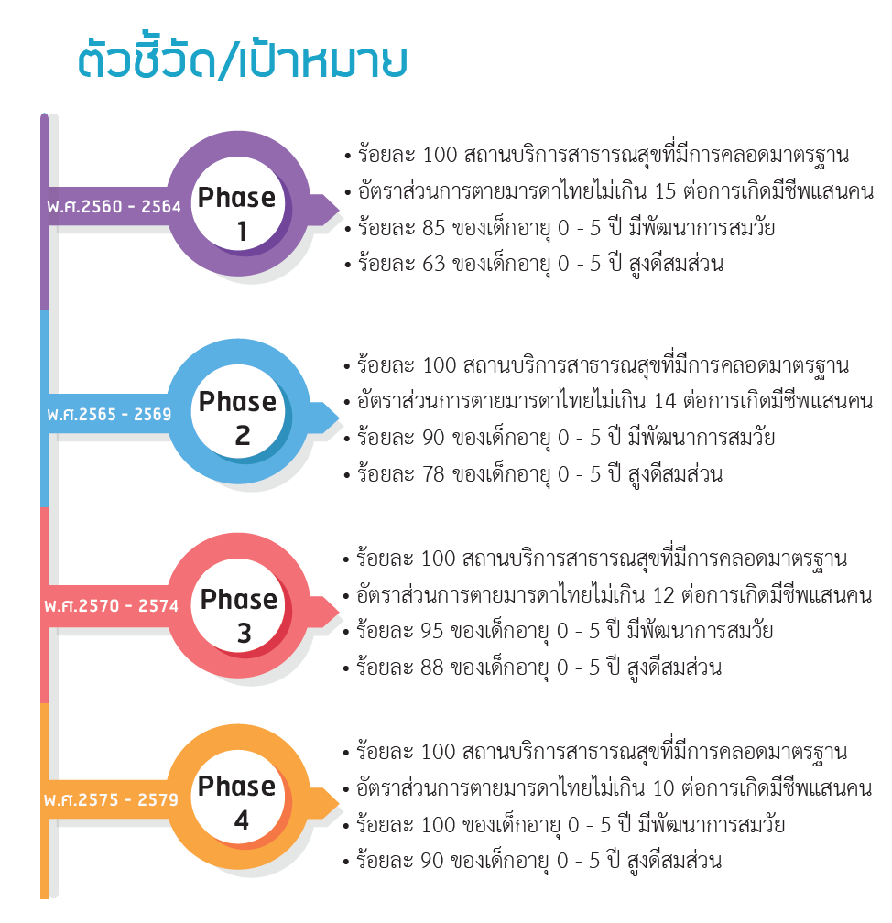
3. ตัวชี้วัดและระบบงานโภชนาการของไทย
กองยุทธศาสตร์และแผนงาน กระทรวงสาธารณสุข http://bps.moph.go.th/new_bps/sites/default/files/Ebook%20MOPH%2020%20yrs%20final_240161.pdf

Slide 66
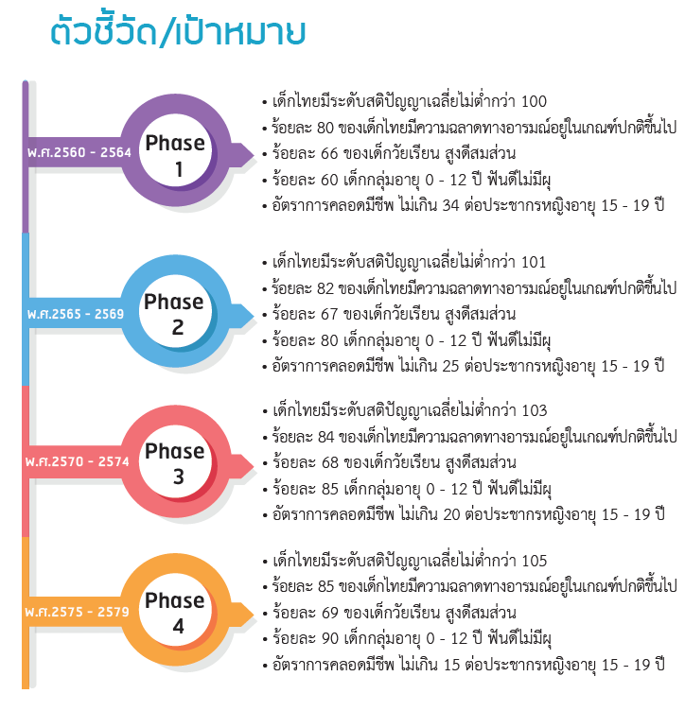
3. ตัวชี้วัดและระบบงานโภชนาการของไทย
กองยุทธศาสตร์และแผนงาน กระทรวงสาธารณสุข http://bps.moph.go.th/new_bps/sites/default/files/Ebook%20MOPH%2020%20yrs%20final_240161.pdf

Slide 67
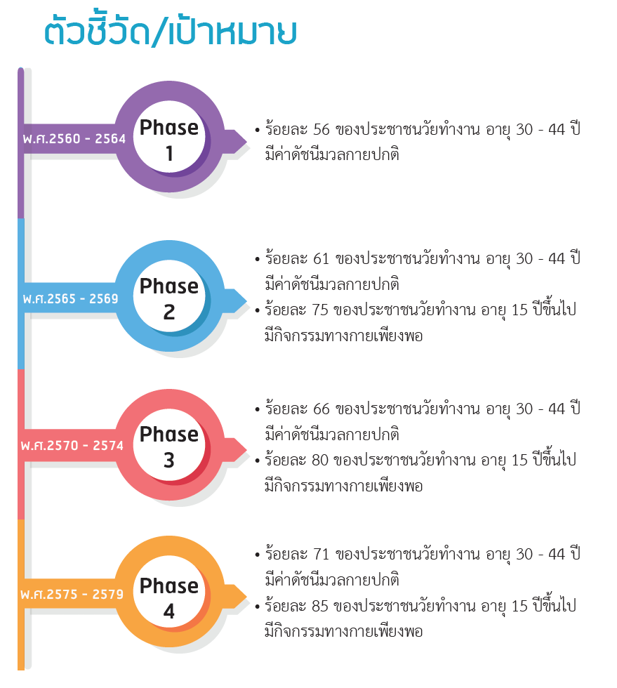
3. ตัวชี้วัดและระบบงานโภชนาการของไทย
กองยุทธศาสตร์และแผนงาน กระทรวงสาธารณสุข http://bps.moph.go.th/new_bps/sites/default/files/Ebook%20MOPH%2020%20yrs%20final_240161.pdf

Slide 68
3. ตัวชี้วัดและระบบงานโภชนาการของไทย
3.3 แผนยุทธศาสตร์กระทรวงสาธารณสุข ประจำปงบประมาณ พ.ศ. 2562
ภายใต้แผนยุทธศาสตร์ชาติ ระยะ 20 ป (ดานสาธารณสุข) (พ.ศ. 2560 - 2579)
กองยุทธศาสตร์และแผนงาน กระทรวงสาธารณสุข http://bps.moph.go.th/new_bps/StrategyPlanAndPA

Slide 69
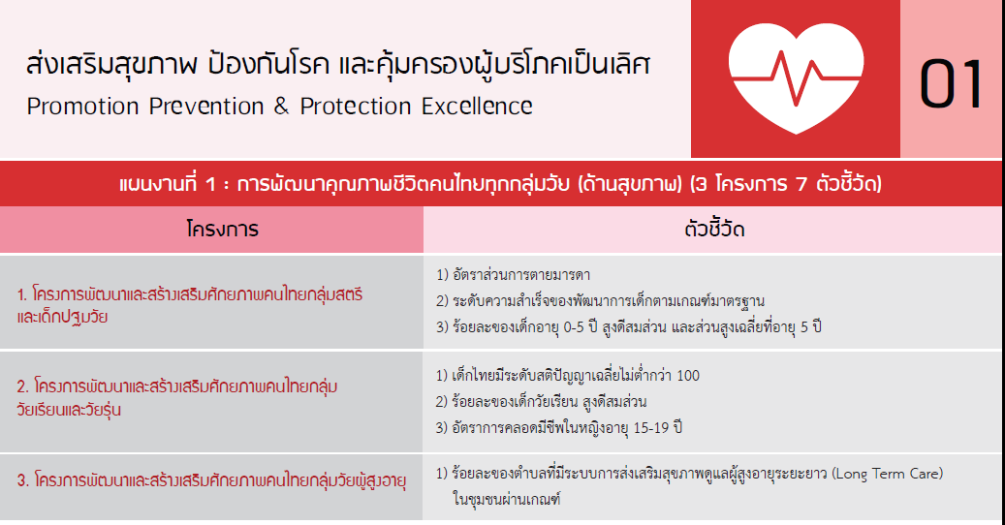
3. ตัวชี้วัดและระบบงานโภชนาการของไทย
กองยุทธศาสตร์และแผนงาน กระทรวงสาธารณสุข http://bps.moph.go.th/new_bps/StrategyPlanAndPA

Slide 70
3. ตัวชี้วัดและระบบงานโภชนาการของไทย
3.4 การพัฒนาระบบส่งเสริมสุขภาพและอนามัยสิ่งแวดล้อม กรมอนามัย
ตามแผนพัฒนาสุขภาพแห่งชาติในช่วงแผนพัฒนาเศรษฐกิจและสังคมแห่งชาติ
ฉบับที่ 12 (พ.ศ. 2560-2564)
กรมอนามัย กระทรวงสาธารณสุข https://www.anamai.moph.go.th/

Slide 71
3. ตัวชี้วัดและระบบงานโภชนาการของไทย
กระทรวงสาธารณสุข http://bps.moph.go.th/new_bps/StrategyPlanAndPA

Slide 72
3. ตัวชี้วัดและระบบงานโภชนาการของไทย
กระทรวงสาธารณสุข http://bps.moph.go.th/new_bps/StrategyPlanAndPA

Slide 73
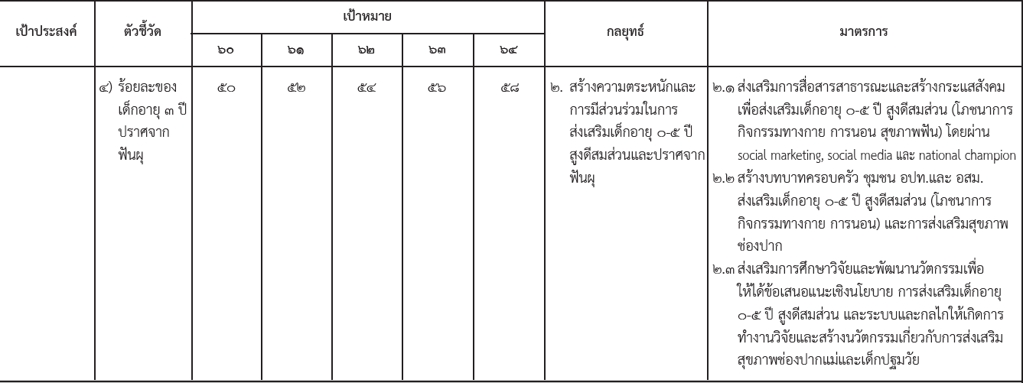
3. ตัวชี้วัดและระบบงานโภชนาการของไทย
กระทรวงสาธารณสุข http://bps.moph.go.th/new_bps/StrategyPlanAndPA

Slide 74
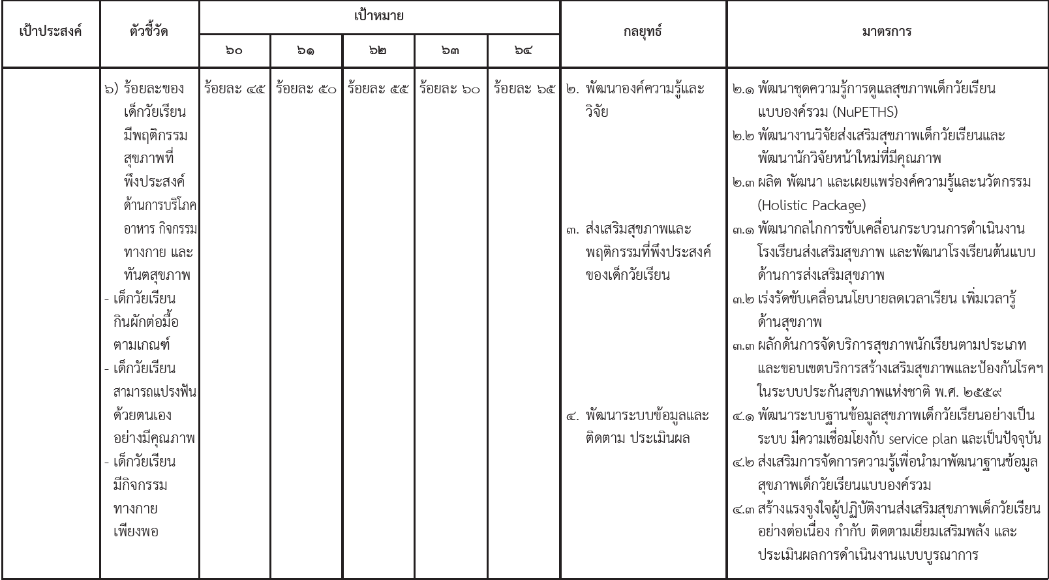
3. ตัวชี้วัดและระบบงานโภชนาการของไทย
กระทรวงสาธารณสุข http://bps.moph.go.th/new_bps/StrategyPlanAndPA

Slide 75
3. ตัวชี้วัดและระบบงานโภชนาการของไทย
กระทรวงสาธารณสุข http://bps.moph.go.th/new_bps/StrategyPlanAndPA

Slide 76
3. ตัวชี้วัดและระบบงานโภชนาการของไทย
กระทรวงสาธารณสุข http://bps.moph.go.th/new_bps/StrategyPlanAndPA

Slide 77
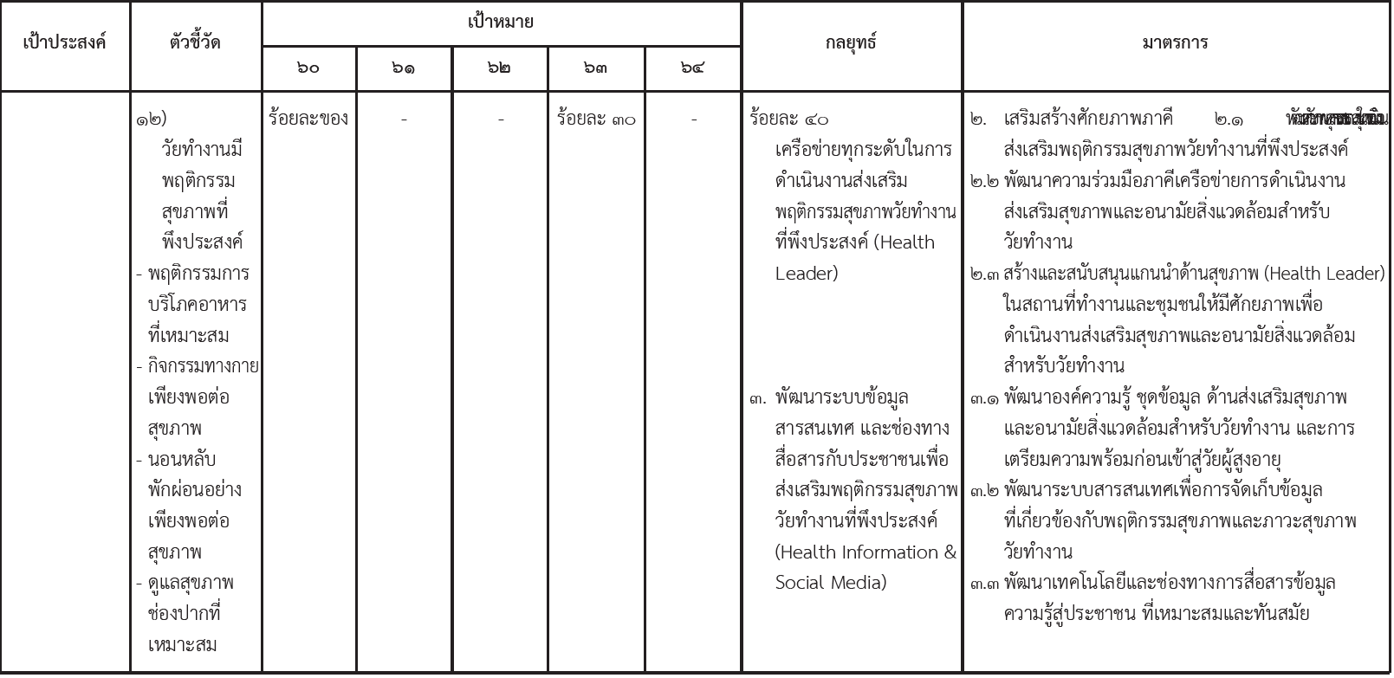
3. ตัวชี้วัดและระบบงานโภชนาการของไทย
กระทรวงสาธารณสุข http://bps.moph.go.th/new_bps/StrategyPlanAndPA

Slide 78
คำถามท้ายบท
จงสรุปตัวชี้วัดทางด้านโภชนาการตาม
แผนพัฒนาสุขภาพแห่งชาติ ฉบับที่ 12 พ.ศ. 2560 -2564
แผนยุทธศาสตร์ชาติ ระยะ 20 ป ดานสาธารณสุข (พ.ศ. 2560 - 2579)
แผนยุทธศาสตร์กระทรวงสาธารณสุข ประจำปงบประมาณ พ.ศ. 2562
การพัฒนาระบบส่งเสริมสุขภาพและอนามัยสิ่งแวดล้อม กรมอนามัย ตามแผนพัฒนาสุขภาพแห่งชาติในช่วงแผนพัฒนาเศรษฐกิจและสังคมแห่งชาติ ฉบับที่ 12 (พ.ศ. 2560-2564)

Slide 79
เอกสารอ้างอิง
คณะกรรมการอาหารแห่งชาติ. มปป. กรอบยุทธศาสตร์การจัดการด้านอาหารของประเทศไทย. กรุงเทพฯ : สำนักงานกองทุนสนับสนุนการสร้างเสริมสุขภาพ (สสส.).
วิชัย เทียนถาวร. 2561. กรอบยุทธศาสตร์การจัดการด้านอาหารของประเทศไทย ฉบับที่ 2. ค้นหาเมื่อ 15 ตุลาคม พ.ศ. 2560, จาก https://www.matichon.co.th/article/news_1061377.
มหาวิทยาลัยสุโขทัยธรรมธิราช สาขาวิชาวิทยาศาสตร์สุขภาพ. 2552. โภชนศาสตร์สาธารณสุข (Nutrition in health) หน่วยที่ 8-15. นนทบุรี: มหาวิทยาลัยสุโขทัยธรรมธิราช.
สำนักงานคณะกรรมการพัฒนาการเศรษฐกิจและสังคมแห่งชาติ. 2559. แผนพัฒนาเศรษฐกิจและสังคมแห่งชาติ ฉบับที่สิบสอง พ.ศ. ๒๕๖๐ – ๒๕๖๔. เมื่อ 15 ตุลาคม พ.ศ. 2560, จาก http://www.nesdb.go.th/ewt_news.php?nid=6420

Slide 80
เอกสารอ้างอิง
กองยุทธศาสตร์และแผนงาน กระทรวงสาธารณสุข. 2562 . แผนยุทธศาสตร์กระทรวงสาธารณสุข ประจำปงบประมาณ พ.ศ. 2562. ค้นหาเมื่อ 15 ตุลาคม พ.ศ. 2560, จาก http://bps.moph.go.th/new_bps/StrategyPlanAndPA
กรมอนามัย กระทรวงสาธารณสุข. 2560. การพัฒนาระบบส่งเสริมสุขภาพและอนามัยสิ่งแวดล้อม ตามแผนพัฒนาสุขภาพแห่งชาติในช่วงแผนพัฒนาเศรษฐกิจและสังคมแห่งชาติ ฉบับที่ 12 (พ.ศ. 2560-2564). ค้นหาเมื่อ 15 ตุลาคม พ.ศ. 2560, จาก https://www.anamai.moph.go.th
คณะกรรมการอำนวยการจัดทำแผนพัฒนาสุขภาพแห่งชาติ ฉบับที่ 12 กระทรวงสาธารณสุข. 2559. แผนพัฒนาสุขภาพแห่งชาติ ฉบับที่ 12 พ.ศ. 2560 -2564. ค้นหาเมื่อ 15 ตุลาคม พ.ศ. 2560, จากhttp://bps.moph.go.th/new_bps/sites/default/files/HealthPlan12_ 2560_2564.pdf

Slide 81
Thank You

